Slide 1
Тема2
Лекция 4
Измерение и оценка экономики

Slide 2
Вопросы
Измерение и оценка экономики. ВНД и ВВП
Инфляция и безработица
Экономический рост, экономическое развитие
Циклическое развитие экономики и формы его проявления

Slide 3
Рис .1. Кругооборот I

Slide 4
Тождество 1
Y = c

Slide 5
Схема 2.
Рис. .2. Кругооборот II

Slide 6
Тождество 2
Y = C + I

Slide 7
Схема 3.
Государственные закупки
Рис. 3. Кругооборот III

Slide 8
Тождество 3
Y = C + I + G

Slide 9
Схема 4.
Рис. 1.4.4 Кругооборот IV

Slide 10
Тождество 4
Y = C + I + G + Xn

Slide 11
ВНП(ВНД)
Валовой национальный продукт (валовой национальный доход) – рыночная стоимость конечных материальных благ и услуг, созданных за один год

Slide 12
Два подхода к расчету ВНП =ВНП=
Подсчет по объему производства или по сумме расходов на приобретение товаров и услуг
Потреб. расходы дом. хозяйств (С);
Инвестиционные расходы бизнеса (I);
Государственные закупки товаров и услуг (G);
Расходы иностранцев (Х-М).
Подсчет по доходу либо по сумме доходов, созданных в процессе производства товаров и услуг
Расходы и платежи, не связанные с выплатой дохода;
+ Заработная плата;
+Рентные платежи;
+Процент;
+Прибыль.

Slide 13
ВНП по расходу
ВНП = С + I + G + Xn,
Где Xn = X - M

Slide 14
ВНП по доходам
ВНП
Доход факторов за рубежом
(=) ВВП
- А_______
(=) ЧНП
- косвенные налоги
(+)субсидии
(=)НД
- взносы на соцстрах
- прямые налоги на прибыли АО (корп)
(+) трансфертные платежи
(=) Личный доход{З.п., %,Рента,Прибыль.

Slide 15
(=)Личный доход
- налоги на личный доход
(=) Располагаемый доход
(-) Личные расходы
(=)Личные сбережения

Slide 16
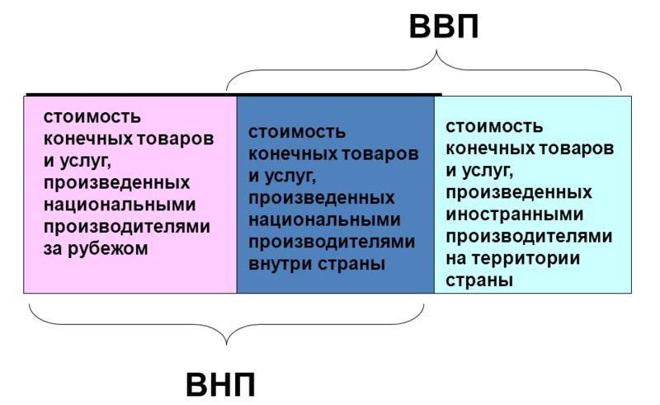

Slide 17
Номинальный ВВП
Номинальный ВВП – это ВВП, рассчитанный в текущих ценах, в ценах данного года.
На величину номинального ВВП оказывают влияние два фактора:
изменение реального объема производства
изменение уровня цен.

Slide 18
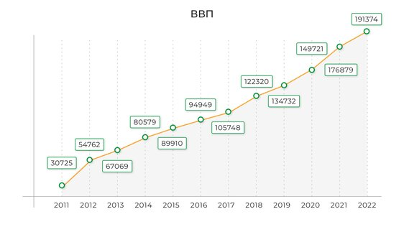
ВВП, млн рублей (2011-2015 гг. - с учетом деноминации 2016 г.).

Slide 19
Валовой внутренний продукт на душу населения по паритету
Валовой внутренний продукт на душу населения по паритету покупательной способности вырос с $15,4 тыс. в 2010 году до $22,5 тыс. в 2022 году

Slide 20
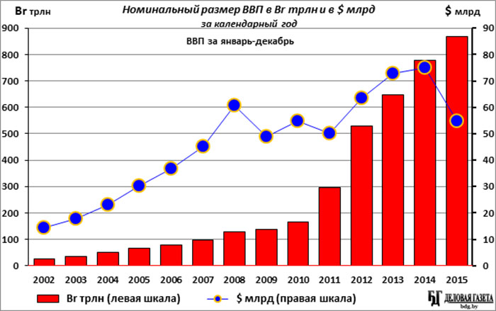

Slide 21
Величина реального ВНП в текущем году
=
Номинальный ВНП в текущем году
Уровень цен в текущем году

Slide 22
Индекс цен в данном году
=
Цена рыночной корзины в данном году
ЦЕНА РЫНОЧНОЙ КОРЗИНЫ В БАЗОВОМ ГОДУ

Slide 23
Индекс потребительских цен
ИПЦ
=
(P11xQ01) +(P12xQ02)….+ (P1n xQ0n).
(P 01 x Q01) +(P02 x Q02)…+ (P0n xQ0n).

Slide 24
Дефлятор ВНП
=
(P11 x Q11) + (P12 x Q12) ….. (P1n xQ1n)
(P01 x Q11) + (P02 x Q12)… (P0n x Q1n )

Slide 25
Различия между этими показателями
Дефлятор ВНП отражает цены всех товаров и услуг, а ИПЦ только потребительских;
В дефляторе ВНП учитываются товары произведенные гражданами данной страны. В то время как импортные товары не учитываются;
По способу агрегирования. При расчете ИПЦ цены потребительских товаров имеют постоянные веса, а дефлятор ВНП – переменные.

Slide 26
Совокупный спрос, его кривая и факторы его определяющие
2
Совокупный спрос (AD - aggregate demand) - это сумма всех видов спроса, или суммарный спрос на все конечные Т и У, произведенные в обществе.
В структуре совокупного спроса выделяют:
спрос на потребительские товары и услуги (C);
спрос на инвестиционные товары (I);
спрос на товары и услуги со стороны государства (G);
чистый экспорт - разница между экспортом и импортом (NX).
Таким образом, совокупный спрос можно выразить формулой:
AD = C + I + G + NX .

Slide 27
Совокупный спрос (C+I+G+Xn)
Уровень цен
2,0
1,0
AD
0
Реальный ВНП
(в трл.руб)
10
20

Slide 28
График AD – кривая совокупного спроса
P – уровень цен (дефлятор ВВП)
Y-реальный ВВП
Кривая совокупного спроса показывает количество Т и У, которое потребители готовы приобрести при каждом возможном уровне цен. Движение по кривой AD отражает изменение совокупного спроса в зависимости от динамики цен.

Slide 29
Причины отрицательного наклона кривой AD
Между уровнем цен и объемом совокупного выпуска существует обратная зависимость вследствие трех причин:
- Эффект Кейнса (эффект процентных ставок) - с ростом цен растет спрос на деньги, при неизменном предложении денег растет ставка процента, сокращается объем инвестиций, потребление и совокупный спрос
Р↑ →Мd ↑→r ↑ → I↓→ C ↓→ AD↓

Slide 30
Эффект Пигу (богатства) – с ростом цен снижается покупательная способность активов, снижается потребление и объем совокупного спроса
Р↑ →реальная стоимость активов↓ → C ↓→ AD↓
Эффект импортных закупок – повышение уровня цен приводит к увеличению импорта(при неизменных ценах на импорт) и уменьшению экспорта, т.е сокращению чистого экспорта и объема совокупного спроса
Р↑ → Xn↓ → AD↓

Slide 31
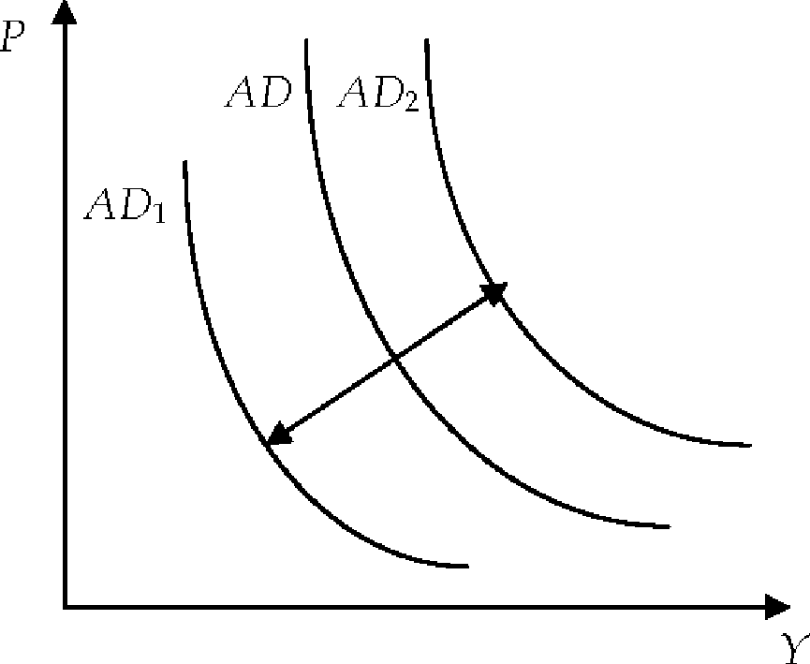
Наряду с ценовыми на совокупный спрос оказывают влияние неценовые факторы, которые приводит к смещению кривой AD вправо или влево..
К неценовым факторам совокупного спроса относятся:
предложение денег М и скорость их обращения V (что следует из уравнения количественной теории денег);
факторы, влияющие на потребительские расходы домохозяйств: благосостояние потребителей, налоги, ожидания;
факторы, воздействующие на инвестиционные расходы фирм: процентные ставки, льготное кредитование, возможности получения субсидий
государственная политика, определяющая государственные расходы
условия на внешних рынках, влияющие на чистый экспорт: колебания курсов валют, цен на мировом рынке.

Slide 32
Совокупное предложение, кривая AS, неценовые факторы
Совокупное предложение (AS - aggregate supply) - вся конечная продукция (в стоимостном выражении), произведенная (предложенная) в обществе.
- Кривая совокупного предложения показывает зависимость общего объема предложения от общего уровня цен в экономике.

Slide 33
Совокупное предложение
AS
Уровень цен
3
2
1
0
Реальный ВНП

Slide 34
Кривая совокупного предложения - AS
1) в краткосрочном периоде (при фиксированных ценах) – это прямая, параллельная оси Y
2) в долгосрочном периоде (при гибких ценах) – прямая, параллельная оси Р, отсекающая на оси Y отрезок, равный потенциальному ВВП
Р
Y
P – уровень цен (дефлятор ВВП)
Y-реальный ВВП

Slide 35
Т.О. конечная кривая совокупного предложения
Горизонтальный (кейнсианский), промежуточный (восходящий)и вертикальный (классический) участки AS

Slide 36
Неценовые факторы, сдвигающие кривую AS влево или вправо:
1. Цены на ресурсы
2. Производительность факторов (изменения в технологии)
3. Налоги с предприятий и субсидий
4.Государственное регулирование

Slide 37
Макроэкономическое равновесие
Пересечение кривой AD и кривой AS на горизонтальном кейнсианском отрезке означает, что равновесие достигнуто при неполном использовании трудовых и производственных ресурсов, и фактический объем национального производства ниже потенциально возможного. Из этого кейнсианцы делают вывод о необходимости государственного стимулирования совокупного спроса, а следовательно, производства и занятости.
- Краткосрочное равновесие – точка пересечения совокупного спроса и краткосрочной кривой совокупного предложения
AS
AD

Slide 38
- Долгосрочное равновесие – точка пересечения кривой AD и долгосрочной кривой AS
AS
AD
Равновесие в случае пересечения кривых AD и AS на вертикальном (классическом) отрезке означает установление равновесия при потенциально возможном в данных условиях уровне ВВП, т.е. при максимальном использовании производственных ресурсов и отсутствии резервов.

Slide 39
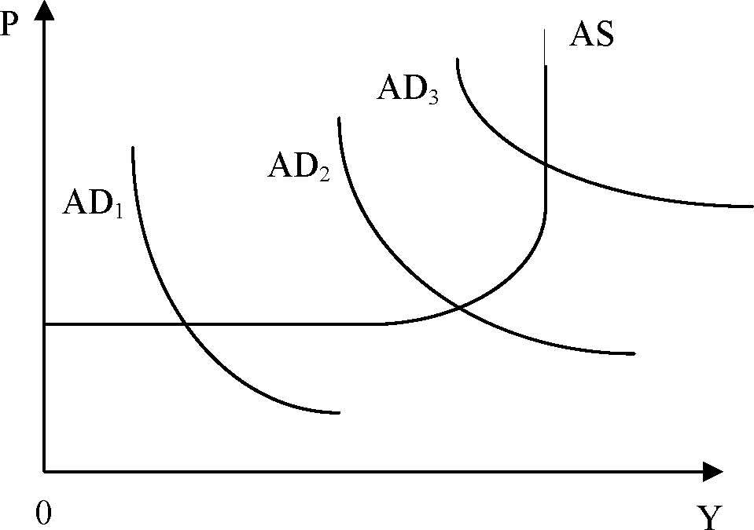
Модель макроэкономического равновесия «AD-AS»

Slide 40
Резкие изменения совокупного спроса и совокупного предложения, обусловленные внешними причинами, получили название экономических потрясений или «шоков».
- это экзогенное явление, которое вызвало изменение совокупного спроса (предложения) и привело к отклонению производства и занятости от потенциального уровня

Slide 41
Причины шока предложения:
- резкие скачки цен на ресурсы
- стихийные бедствия, приводящие к утрате ресурсов
- усиление деятельности профсоюзов
- изменения в законодательстве
Причины шока спроса:
- резкие изменения предложения денег и скорости обращения
- резкие колебания инвестиционного спроса

Slide 42
2.

Slide 43
Экономический рост
- это рост реального дохода в экономике (рост реального ВВП);
- это рост реального дохода на душу населения страны.

Slide 44
Взаимосвязи экономического роста
(ЭР←→ ДКП) Рост реального ВВП и экспансионистская ДКП создаст условия для роста инфляции
(ЭР ←→ ЕX) рост определяется превышением экспорта над импортом при прочих равных условиях
(ЭР←→ соцсправедливость) Большой разрыв между высокодоходными и низкодоходными группами населения ведет к социальной напряженности

Slide 45
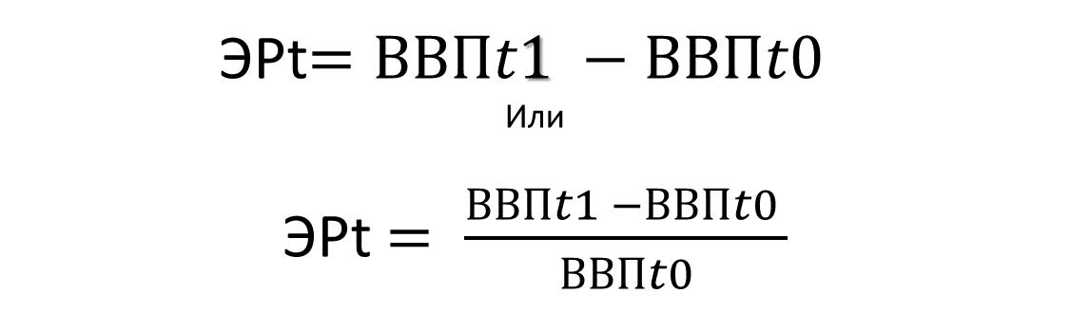
Экономический рост
ЭРt$=ВВПt1 −ВВПt0$
Или
ЭРt$= \frac{ВВПt1 −ВВПt0 }{ВВПt0}$

Slide 46
Государственная политика стимулирования экономического роста
Краткосрочное воздействие
Долгосрочное воздействие
Рост государственных расходов
Снижение налогов на отдельные отрасли и сферы экономики
И др.
Стимулирование предпринимательской инициативы
Развитие финансового рынка
И др.

Slide 47
Экономический рост
увеличение объемов товаров и услуг за определенный период (увеличение потенциального и реального ВНП), возрастание экономической мощи страны.

Slide 48
Критерий выделения типа экономического роста
по источникам экономического роста

Slide 49
Типы экономического роста
экстенсивный
интенсивный
Увеличение предложения ресурсов – труда, капитала
Вовлечение в хозяйственный оборот более совершенных факторов и технологий, т.е. за счет повышения производительности этих ресурсов
трудоемкий
капиталоемкий

Slide 50
Факторы экономического роста
Природные
Трудовые ресурсы
Капитальные
Финансовые ресурсы
Технологические ресурсы
Предпринимательские ресурсы

Slide 51
Факторы роста
Со стороны спроса и распределения
Со стороны предложения
Степень монополизации рынка
Налоговый климат в стране
Эффективность ДКП и системы
Величина потребительских, инвестиционных и государственных расходов
Степень вовлеченности в международное разделение труда
Действующая система распределения дохода и
другие
Количество и качество природных ресурсов
Количество и качество трудовых ресурсов
Объем основного капитала
Технологии и организация производства
Уровень развития предпринимательских способностей в обществе
и другие

Slide 52
Выбор траектории роста
инвестиционные
Выбор в пользу потребления в будущем
Сбалансированный рост
Выбор в пользу потребления в настоящем
КПВ
45⁰
Потребительские товары

Slide 53
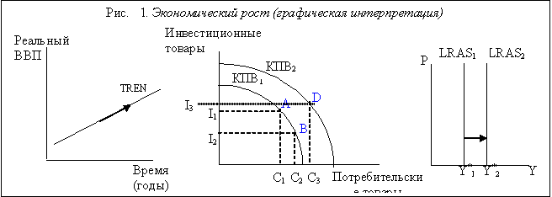

Slide 54
Кумулятивный эффект роста за ряд лет
Даже небольшие различия в темпах роста могут привести к громадным различиям в уровне дохода и выпуска между странами по прошествии ряда лет. Это происходит благодаря накапливаемому росту (сompound growth), т.е. кумулятивному эффекту. Кумулятивный эффект подсчитывается по формуле «сложного процента», когда учитывается процент на ранее полученный процент.
Так, если величина ВВП в стране составляет 100 млрд. долл. и среднегодовой темп роста ВВП составляет 10%, то величина ВНП в конце первого года составит 110 млрд. долл. (100+100 х 0.1=110), в конце второго года 121 млрд.долл. (100+100 х 0.1+ (100+100 х 0.1) х 0.1=121), в конце третьего года 133.1 млрд.долл. (100+100 х 0.1+ (100+100 х 0.1) х 0.1+ [(100+100 х 0.1) х 0.1] х 0.1)=133.1) и т.д. Итак, если известен среднегодовой темп прироста ВНП ( annual growth rate), то, зная исходный уровень ВВП (Y0) и используя формулу сложного процента, можно рассчитать величину ВВП через t лет (Yt ):
Y_{t}=Y₀(1+g_{a})^{t},
из чего следует, что среднегодовой темп прироста ВВП равен:

Slide 55


Slide 56
ga – среднегодовой темп прироста
среднегодовой темп прироста ВВП представляет собой среднюю геометрическую темпов прироста за определенное количество лет.

Slide 57
ПРАВИЛО 70
Однако из «правила 70» следует, что по прошествии ряда лет быстро растущая экономика применяет процентную величину темпа экономического роста к большей первоначальной величине ВВП, и общий выпуск увеличивается быстрее в более медленно растущих экономиках.
Как мы видели, экономика, которая растет с темпом 1% удвоит свой ВВП через примерно 70 лет, а в экономике с 4%-ным темпом роста, удвоение ВВП будет происходить каждые 17.5 лет. Через 70 лет экономика с 4%-ным ростом увеличит свой ВВП в 16 раз по сравнению с исходным уровнем (24), в то время как экономика с 1%-ным ростом только удвоит исходную величину ВВП (21). Если обе экономики первоначально имеют одинаковый уровень ВВП, то экономика с 4%-ным темпом роста через 70 лет будет иметь ВВП в 8 раз больший, благодаря кумулятивному эффекту, чем экономика с 1%-ным ростом.
Это явление, когда более бедная страна начинает развиваться более быстрыми темпами, чем более богатая страна, поскольку она имеет первоначально более низкий производственный потенциал и уровень ВВП, получило название эффекта «быстрого старта» («catch-up effect»)
Для облегчения расчетов обычно используется «правило 70», которое утверждает, что если какая-то переменная растет темпом х % а год, то ее величина удвоится приблизительно через 70/х лет. Если ВНП на душу населения ежегодно растет на 1% , то его величина удвоится через 70 лет (70/1). Если ВВП на душу населения растет на 4% в год, то его величина удвоится примерно через 17,5 лет (70/4). Так, каждое поколение американцев считает своей целью оставить после себя удвоенный ВВП для будущего поколения. Для этого экономика должна иметь средние темпы роста, примерно равные 3% в год.

Slide 58
Инновационное развитие
Близко к понятию «интенсивный тип роста»
Оно предполагает вклад научного сектора в экономическое развитие
Предполагает изменение организационной структуры взаимодействия
Производство Наука

Slide 59
Факторы инновационного развития
Расширение финансирования науки
Создание новых организационных форм взаимодействия в системе наука- бизнес через появление страт-апов, венчурных фондов.
Создание новых высокотехнологичных секторов экономики
Создание и финансирование инновационного бизнеса
Развитие системы подготовки научных кадров

Slide 60
Уровень цен
Е0
Е1
Е0
<
Е1
ВВП

Slide 61
Дополнительные факторы роста
Со стороны спроса
Со стороны предложения
Снижение подоходного налога на потребителей
рост потребления
Рост доходов населения
Создание условий для инвесторов(облегчение административных процедур по созданию бизнеса)
Снижение налога на прибыль
Стимулирование сбережений

Slide 62
3.

Slide 63
Фазы цикла
оживление
годы
пик
спад
дно
ВНП

Slide 64
Общая теория кризисов гласит:
Кризисы неизбежны и повсеместны;
Кризисы прогрессивны;
Кризисы многостадийны;
Кризисы многообразны и неповторимы, но поддаются классификации;
Кризисы взаимодействуют, углубляя друг друга, проявляя резонансный эффект;
Кризисы конечны.

Slide 65
Классификация кризисов
По объектам | По длительности и глубине | По масштабам распространения
способа производства | Краткосрочные («волны Китчена») 4-5 лет | Индивидуальные
Производительных сил: А.рабочей силы Б.средств производства В.энергетической базы Г.форм организации | Среднесрочные («волны Жугляра») 8-10 лет | Локальные
производственных отношений: А.собственности Б. обмена В.распределения | Инвестиционные (раз в 20 лет) | Национальные
структуры воспроизводства | Долгосрочные («Волны Кондратьева-Шумпетера») 40-60 лет | Региональные
отдельных сфер производства | Кризисы способа производства (раз в несколько столетий) | Мировые(глобальные)

Slide 66
Смена технологических укладов

Slide 67
Волны Кондратьева-Шумпетера
1830
1880
1780
1930
1980
2030

Slide 68
Характеристика
1790 - Новые технологии в текстильной промышленности. Использование угля и пара
1840 –Железнодорожный транспорт. Механизация производства
1890 – Электроэнергия. Двигатель внутреннего сгорания. Химические технологии.
1940 – Электроника
1990 – Биотехнологии. Новые поколения компьютерной техники и информационные технологии
2040-……..

Slide 69
Причины больших циклов
Кондратьев объяснял длительностью функционирования различных хозяйственных благ
Для их создания требуются различные средства и время
Наиболее длительный период функционирования у мостов, дорог, зданий и другой инфраструктуры

Slide 70
«Понижательная волна»
Понижение темпов экономической жизни, вызванное накапливающейся совокупностью факторов отрицательного характера, обусловливает усиление поисков в области создания современной техники и сосредоточение капитала в руках промышленно-финансовых групп

Slide 71
«Повышательная волна»
Начало подъема совпадает с моментом, когда накопление достигает такого состояния ,когда становится возможным рентабельное инвестирование для создания новых производственных активов

Slide 72
Другая интерпретация цикла
подъем
Кризис
оживление
депрессия

Slide 73
Общая теория кризисов гласит:
Кризисы неизбежны и повсеместны;
Кризисы прогрессивны;
Кризисы многостадийны;
Кризисы многообразны и неповторимы, но поддаются классификации;
Кризисы взаимодействуют, углубляя друг друга, проявляя резонансный эффект;
Кризисы конечны.

Slide 74
4.

Slide 75
Безработица
- это ситуация, когда индивид может работать активно ищет работу, но не может найти любую работу.

Slide 76
Уровень безработицы
= число зарегистрированных безработных : общее число рабочей силы
Из числа рабочей силы исключаются дети до 16 лет, отбывающие срок заключения в тюрьмах и спецлечебницах
Студенты дневного обучения, пенсионеры, домохозяйки

Slide 77
Виды безработицы
Фрикционная
Структурная
Циклическая

Slide 78
Инфляция
сампоподдерживающийся рост среднего уровня цен на все товары и услуги
разбалансированность между спросом и предложением на большинстве рынков
обесценение денег

Slide 79
Инфляция со стороны спроса
Инфляция, вызванная повышением цен со стороны хозяйственных агентов в ответ на возросший спрос

Slide 80
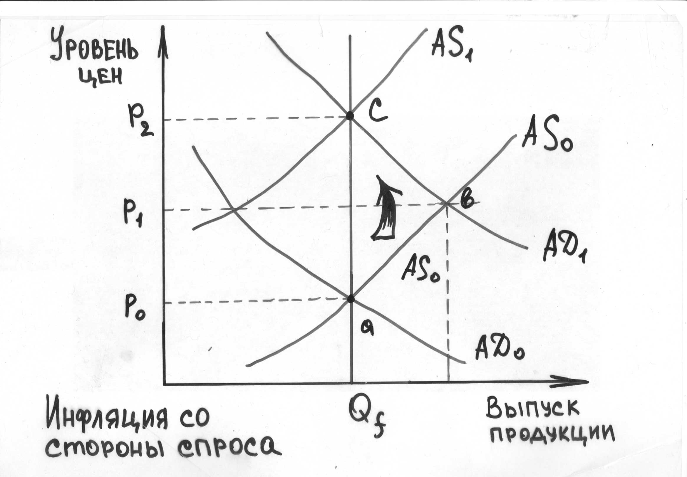

Slide 81
Инфляция со стороны предложения
Инфляция , вызванная повышением цен хозяйственными агентами на покрытие более высоких затрат;
Сдвиг кривой AS , при котором кривая AD остается в фиксированном положении или перемещается вверх менее резко

Slide 82
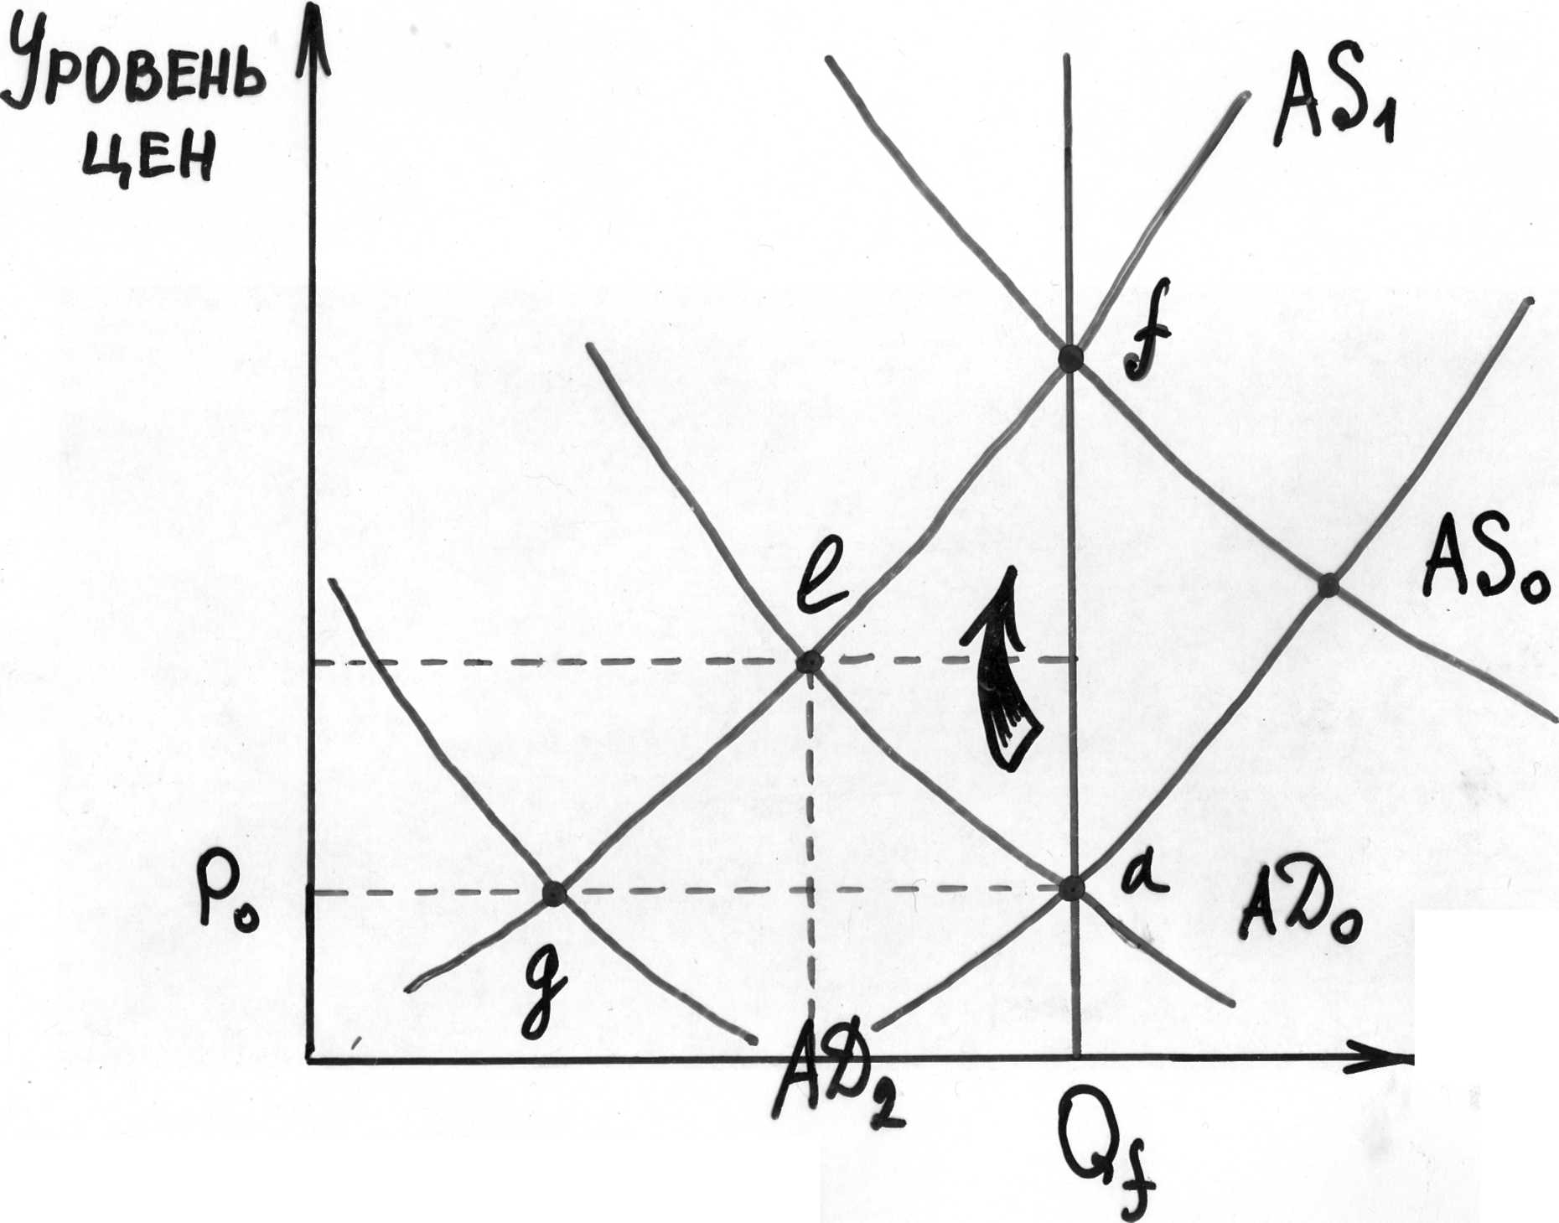

Slide 83
Положительные последствия
Инфляция способствует росту налоговых доходов государства, что означает уменьшение гос. задолженности в случае наличия таковой (в краткосрочном периоде)
Стимулирование деловой активности и экономической деятельности, что содействует возможному экономическому росту(гос. программы)

Slide 84

Механизм инфляции

Slide 85
Негативные последствия
Падение занятости населения.
Обесценивание ценных бумаг, накоплений, кредитов.
Обострение спекуляции.
Снижение спроса на товары и услуги из-за сокращения готовности потребителей приобретать. Далее – ухудшение уровня жизни.
Деньги прекращают выполнять свои функции.
Нарушение установления цен.

Slide 86
Инфляция может оказывать различное влияние на экономику страны:
она отвлекает капиталы из сферы производства в сферу обращения, где они быстрее оборачиваются и приносят огромные прибыли;
приводит в расстройство товарооборот страны в связи с нарушением закона денежного обращения; ведет к деформации потребительского спроса, к «бегству от денег»;
искажает нормальную структуру соотношения спроса и предложения;
усиливает спекулятивную торговлю;
отрицательно влияет на кредит и кредитную систему;
вызывает глубокое расстройство денежной системы

Slide 87
Государство осуществляет антиинфляционную политику
Приспособление к экономическому положению в стране: регулирование роста цен, повышение доходов населения пропорционально инфляции .
Принятие мер по ликвидации инфляции
Проведение реформ касательно денежной системы в стране. Деноминация – замена денежных знаков, как правило, путем их укрупнения.

